Slide 2
Проект «Энергосбережение в современном доме»

Slide 3
Выполнил работу:Абдуллаев Абдулла Шамилович.ученик 5 класса Джинабинской СОШ.
Руководитель: Гамидова У.Д.
Учительница Биологии

Slide 4
Цель проекта:
исследовать методы и способы экономии энергии в своём доме
Актуальность проблемы:
мы знаем, для чего нужно беречь природные ресурсы, но не знаем методов и способов энергосбережения.

Slide 5
53%- являются хорошим примером всем остальным 45% - много хороших привычек, но многому нужно учиться 2% - могут быть министрами по охране природы

Slide 6
Земля находится в большой опасности

Slide 7
«На протяжении тысячелетий человечество приспосабливалось к окружающей среде и приспосабливало ее к своим нуждам. Взаимоотношения человечества и биосферы, как однажды остроумно заметил Станислав Лемм, чем-то напоминают взаимоотношения хозяина и паразита. Чрезвычайно эффективное использование паразитом ресурсов хозяина неизбежно приведет к гибели и хозяина – биосферы, и его паразита - человечества. Может быть, не к гибели биосферы, но к такому изменению ее характеристик, которое сделает дальнейшее существование человечества невозможным».
Н.Н.Моисеев

Slide 8
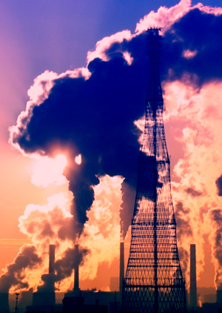
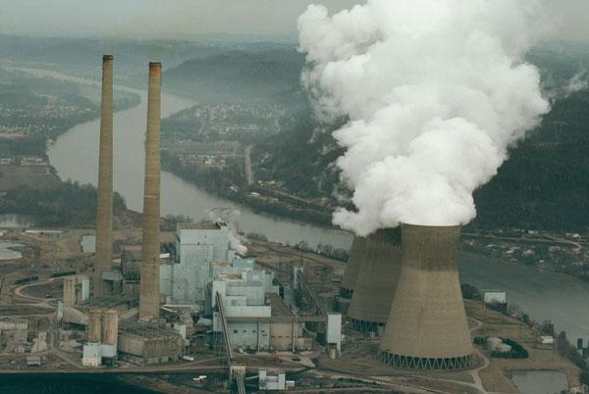
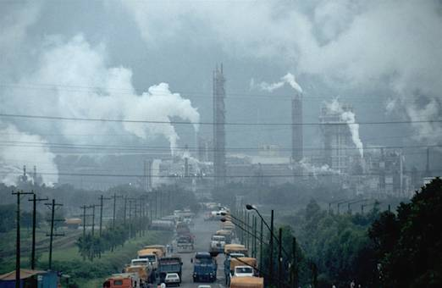
Нам нужна энергия

Slide 9
«Без энергии невозможно существование физического мира, а раз это так, то мы не можем представить себе развитие без изменения масштабов или характера энергетических потоков. И ввиду того, что энергия имеет стиль фундаментальное значение, каждое из этих изменений влечет экологические последствия»
Эколог Д.Брукс

Slide 10
Что будет, если мы не будем
беречь и экономить
энергетические
ресурсы Земли?

Slide 12
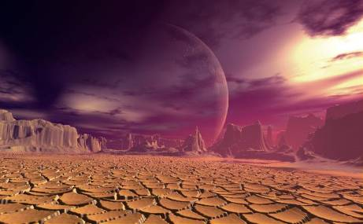
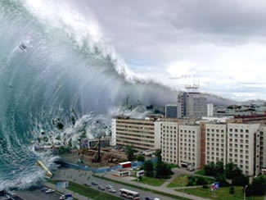
Глобальный экологический
кризис
Глобальный
Энергетический
кризис

Slide 13
Чем мы можем помочь
Земле?

Slide 14
Начните с себя! Экономьте электричество.

Slide 16
Лампочки энергосберегающие.
Нашу жизнь невозможно представить
без искусственного освещения.
Для жизни и работы людям просто
необходимо освещение с применением
ламп.

Slide 17
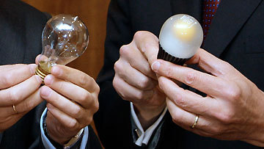
С каждым годом все больше увеличиваются потребности человечества в электроэнергии. В результате анализа перспектив развития технологий освещения, наиболее прогрессивным направлением эксперты признали замену устаревших ламп накаливания энергосберегающими лампами. Причиной этого специалисты считают значительное превосходство последнего поколения энергосберегающих ламп над "жаркими" лампами.

Slide 18
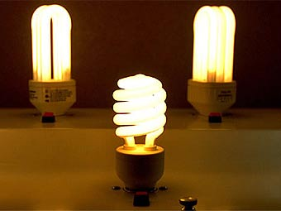
Главным преимуществом энергосберегающих ламп считается их высокая световая отдача, превышающая тот же показатель ламп накаливания в несколько раз. Энергосберегающая составляющая как раз и заключается в том, что максимум электроэнергии, запитанной на энергосберегающую лампу, превращается в свет, тогда как в лампах накаливания до 90% электроэнергии уходит просто на разогрев вольфрамовой проволоки.

Slide 19
Энергосберегающие лампы имеют также и недостатки: фаза разогрева у них длится до 2 минут, то есть, им понадобится некоторое время, чтобы развить свою максимальную яркость. Также у энергосберегающих ламп встречается мерцание. К недостаткам можно также отнести содержание ртути и фосфора, которые, хоть и в очень малых количествах, присутствуют внутри энергосберегающих ламп. Это не имеет никакого значения при работе лампы, но может оказаться опасным, если ее разбить. По той же причине энергосберегающие лампы можно отнести к экологически вредным, и поэтому они требуют специальной утилизации .

Slide 20
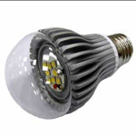
Лампа накаливания служила человечеству долгие десятилетия, и до сих пор некоторые производители пытаются продлить жизнь этого замечательного изобретения. Однако сегодня лампы накаливания – это уже прошлый век.

Slide 21
Технология нового времени – это светодиодная лампа. Что такое светодиодный светильник?
Светодиод или LED (Light emitting diode) – полупроводниковый прибор, преобразующий энергию электрического тока в световую.

Slide 23
Для светодиодов характерна максимальная энергоэффективность (освещенность на Ватт потребляемой мощности):
· в 2 раза выше люминесцентных ламп;
· в 8 раз выше ламп накаливания.
Экологичность:
· отсутствие ртути и стекла в отличие от люминесцентных ламп.
Максимальный срок службы (50,000 – 100,000 часов):
· в 8 раз выше, чем у люминесцентных ламп;
· в 50 раз выше, чем у ламп накаливания.

Slide 24
Как беречь электричество в своём доме?

Slide 25
1.Замените лампы накаливания на энергоэффективные.
2.Используйте комплексное освещение в своём доме.
3.Произведите расчет мощности люстр и замените лампочки в соответствии с расчетами.
4.Приобретайте качественные электроприборы класса А.
5.Для лучшей экономии электроэнергии используйте светлые обои для стен .
6.Установите счетчики и экономьте воду, газ, свет.

Slide 26
В таблицы указаны некоторые расчеты мощности
люстры для стандартных помещений:
Гостиная | 200-300 Вт
Кухня | 120-150 Вт
Ванная | 80-100 Вт

Slide 27
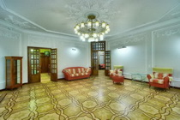
Иногда можно услышать, что светильники в интерьерах исполняют ту же роль, что соусы в еде: правильно и с умом подобранный свет маскирует недостатки того или иного помещения, а успехи дизайнера в «приготовлении» интерьера прекрасно подчеркивает. Причем чем дороже и изысканнее «кухня», тем большее значение приобретают «соусы», тем они разнообразней и сложней.

Slide 28
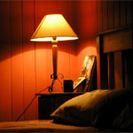
Использование общего и местного освещения и будет называться комбинированным. При таком подходе комната освещается равномерно, не требуется слишком мощная люстра. Если мы не перемещаемся по комнате, занимаясь делами в одном конкретном месте, можно выключить основное освещение и использовать осветительный прибор только там, где мы находимся.
Используя преимущества комбинированного освещения, мы существенно экономим электроэнергию. Для примера: в комнате с площадью 18-20 м2 экономится до 200 кВт/ ч в год.

Slide 29
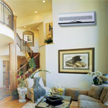
Кондиционер по праву считается одним из наиболее "прожорливых" домашних электроприборов. Потребляемая мощность бытового кондиционера составляет в среднем 700-1200 кВт. Во многих регионах России, например, в Ростовской области или на Кубани, где в летнее время температура достигает 35-40°C, кондиционер - это не роскошь, а средство выживания. Раз отказаться от него никак нельзя, то нужно искать пути сократить затраты на его эксплуатацию.

Slide 30
Во-первых, как говорилось выше, стоит отдать предпочтение современным экономичным приборам класса А. Во-вторых, полезно использовать высокотехнологичные модели с функцией теплового насоса.

Slide 31
Самое главное сейчас, это сохранить планету для будущих поколений. С этой целью необходимо разумное использование энергоресурсов. Если каждая семья начнет разумно использовать энергию, то это выгодно отразится не только на её кошельке. Мы своими руками продлим жизнь нашему общему дому - Земле.

Slide 32
Я, конечно же, не стану призывать вас блуждать в потемках, отказавшись от уюта и комфорта. Давайте учиться экономить то, что берем у природы. Если хотите сделать природе добро, то должны использовать её ресурсы разумно, без излишеств. Экономят ресурсы не жадные люди, а все, кому это небезразлично. И начать надо с себя. Наши дела важнее наших слов!

Slide 33
Всем нам нужна здоровая
Планета!

